Slide 1
GOVERNO DO ESTADO
DO RIO GRANDE DO NORTE
Secretaria de Estado da Saúde Pública
George Antunes de Oliveira
Secretário de Estado da Saúde Pública do Rio Grande do Norte
Natal/RN, 21 de fevereiro 2017.

Slide 2
Missão
Visão
Valores
NOSSA MISSÃO
Formular, coordenar e garantir a efetividade da Política Estadual de Saúde, promovendo o acesso integral e humanizado em todos os níveis de atenção, conforme os princípios e diretrizes do SUS.

Slide 3
Missão
Visão
Valores
VISÃO DE FUTURO
Ser uma instituição de excelência na gestão da Política Estadual de Saúde, de forma regionalizada e participativa,
com controle e transparência.

Slide 4
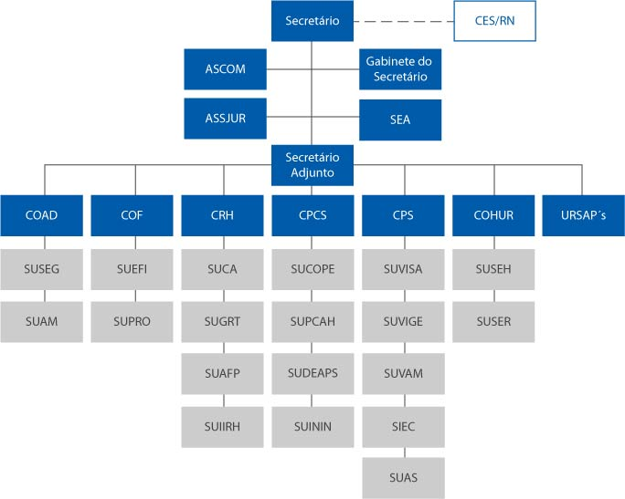
NOSSA EQUIPE

Slide 5
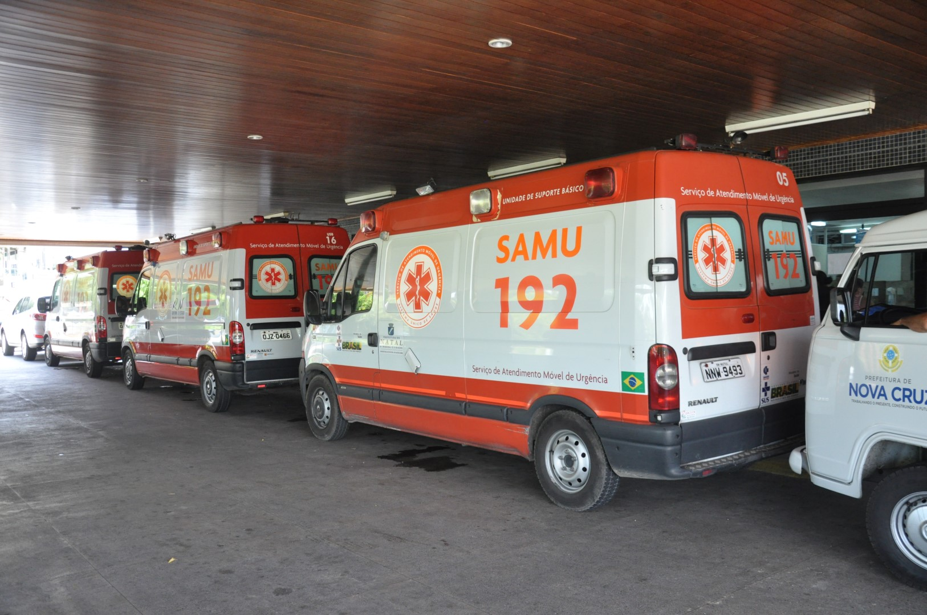
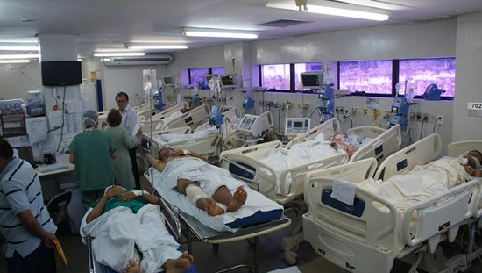
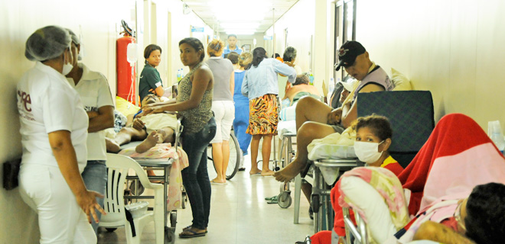
CENÁRIO

Slide 6
PASSOS PARA A MUDANÇA ...
Regionalização
“Nenhum de nós é tão bom quanto todos juntos.”

Slide 7
ESTRATÉGIAS PARA SUPERAÇÃO DOS DESAFIOS...
PLANEJAMENTO ESTRATÉGICO

Slide 8
O QUE QUEREMOS PARA A SAÚDE DO RN
RT 1
RT 2
RT 3
RT 4
SISTEMA DE SAÚDE INTEGRADOS
SISTEMAS
LOGÍSTICOS
Atenção Terciária
Sistema de Acesso Regulado
Atenção Secundária
Registro Eletrônico em Saúde
H
Atenção Primária
H
Sistema de Transporte em Saúde
PONTOS DE ATENÇÃO SECUNDÁRIOS E TERCIÁRIOS
PONTOS DE ATENÇÃO SECUNDÁRIOS E TERCIÁRIOS
PONTOS DE ATENÇÃO SECUNDÁRIOS E TERCIÁRIOS
SISTEMAS
DE APOIO
PONTOS DE ATENÇÃO SECUNDÁRIOS E TERCIÁRIOS
H
H
Sistema de Apoio Diagnóstico e Terapêutico
ORGANIZAÇÃO DA REGIÃO DE SAÚDE
H
Município
Sistema de Assistência Farmacêutica
H
H
H
Microrregião
Teleassistência
Macrorregião
Sistema de Informação em Saúde
APS E PONTOS DE ATENÇÃO SECUNDÁRIA E TERCIÁRIA
ATENÇÃO PRIMÁRIA À SAÚDE
Unid. de Atenção Primária à Saúde - UAPs
Ambulatório Especializado Microrregional
POPULAÇÃO
Ambulatório Especializado Macrorregional
H
Hospital Microrregional
H
Hospital Macrorregional

Slide 9
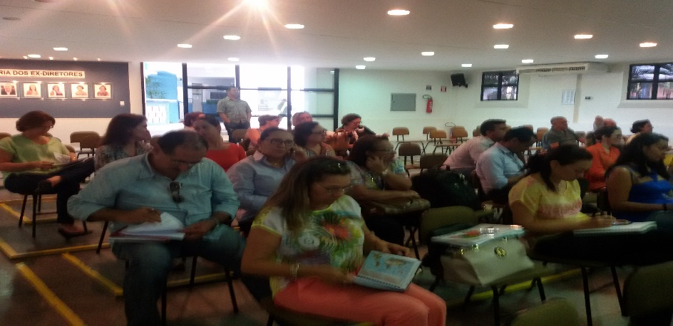
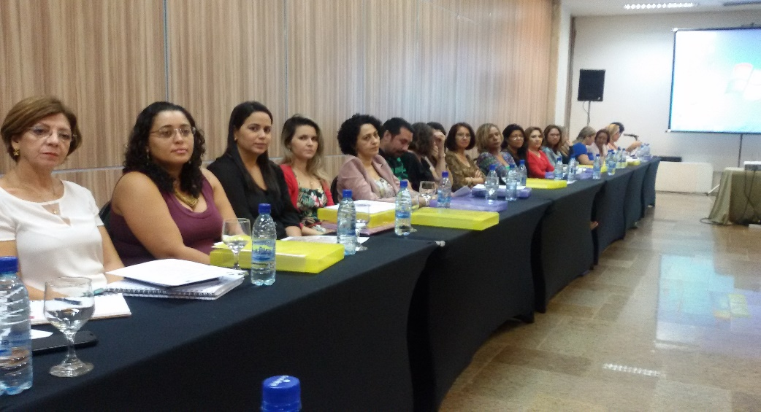
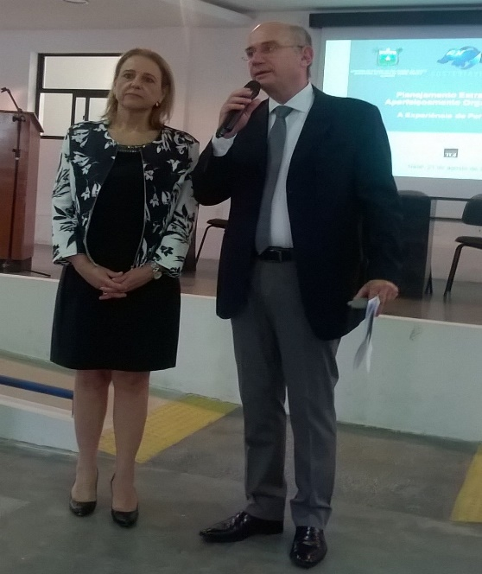
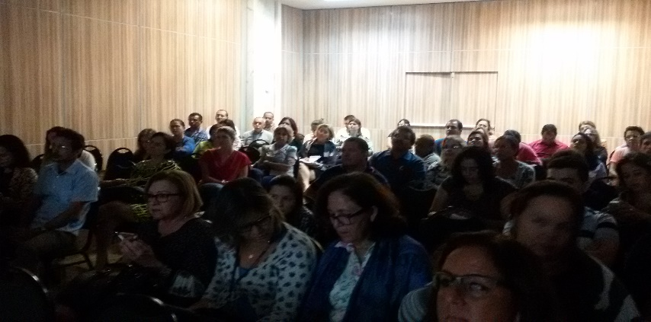
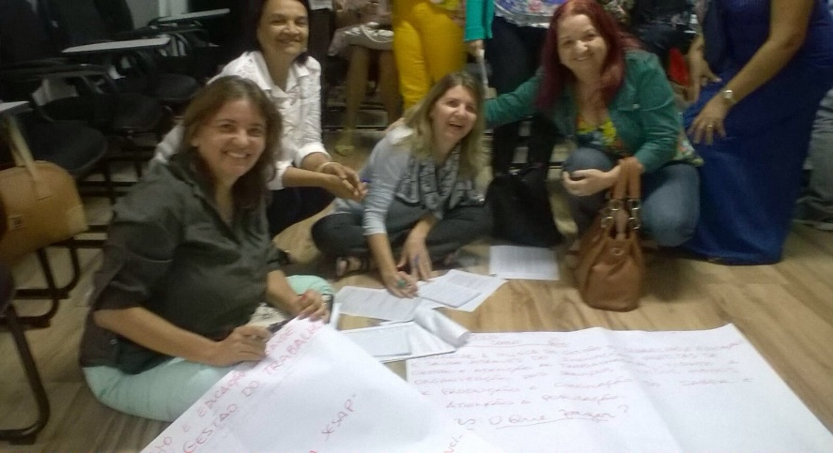
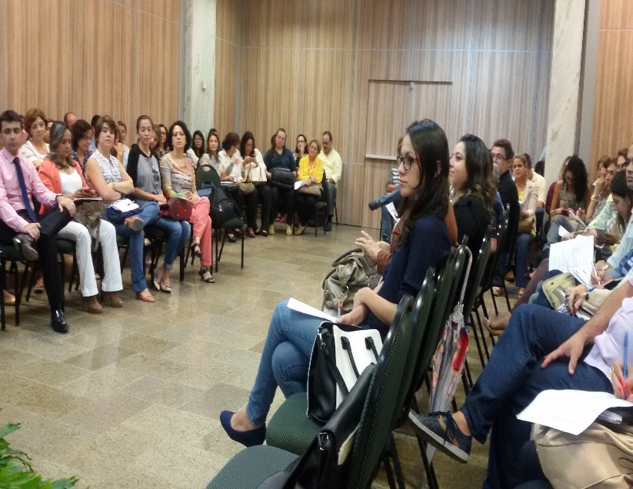
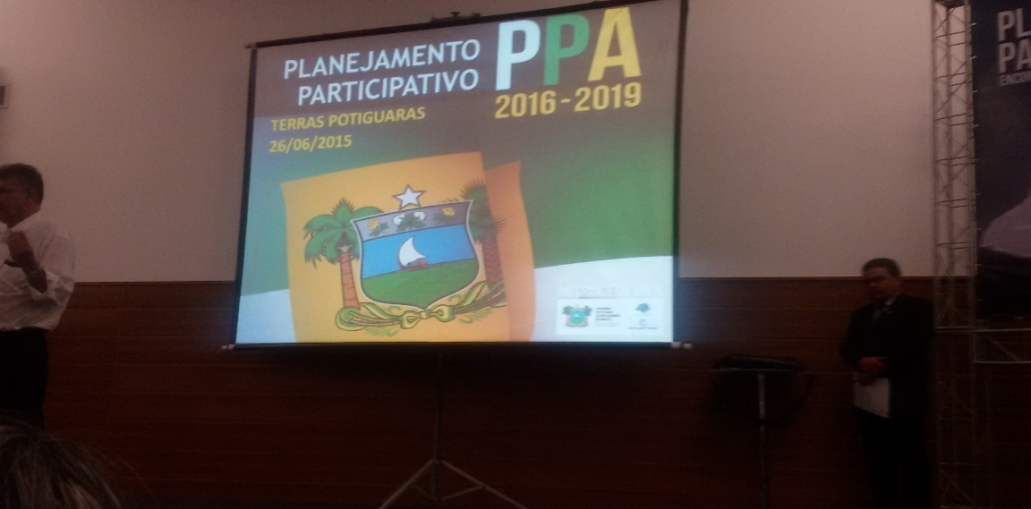
“É importante lembrar que o destino
de um país não se resume à ação do
governo; é resultado do trabalho e ação
transformadora de todos os brasileiros
e brasileiras.”
Gilberto Carvalho
Secretário-geral da Presidência da República
(em 28/7/2011, no 28º Fórum do Planalto,
sob o tema “Participação Social e Governo)
.
OBRIGADO!

